Slide 1
Ako byť riaditeľkou dobrých učiteľov?

Slide 2
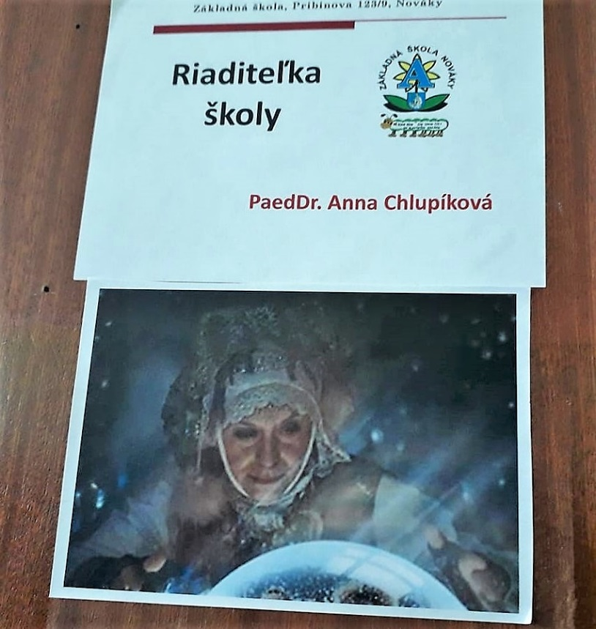
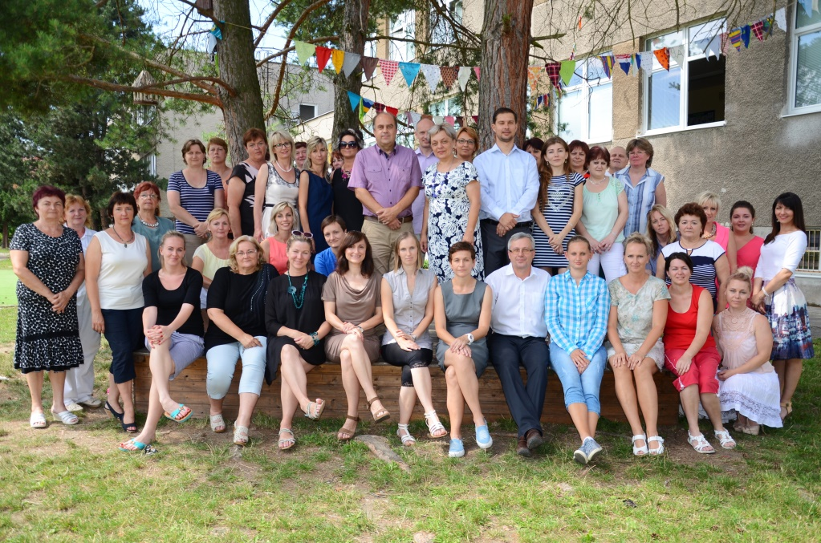
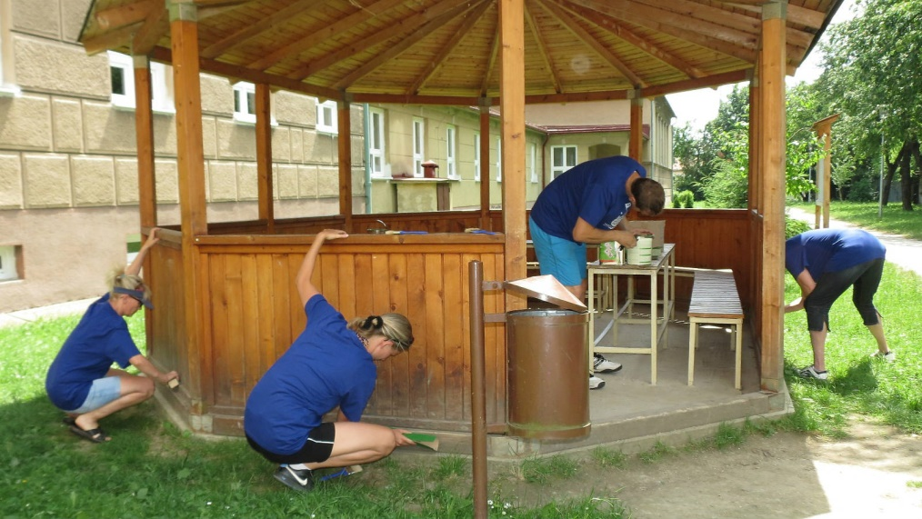

Slide 3
Ako prijať, že si riaditeľom?
Šk. rok 1999/2000
Riaditeľ školy – Zákon č. 596/2003 Z. z.
Riaditeľ školy zodpovedá za dodržiavanie štátnych vzdelávacích programov určených pre školu a zabezpečuje jej celkový organizačný, hospodársky a finančný chod.

Slide 4
Ako prijať, že si riaditeľom (dobrých) učiteľov?

Slide 5
Ako byť riaditeľom (aj) učiteľov?
Podmienky
Pravidlá
Počúvanie
Podnety
Priestor
Princípy

Slide 6
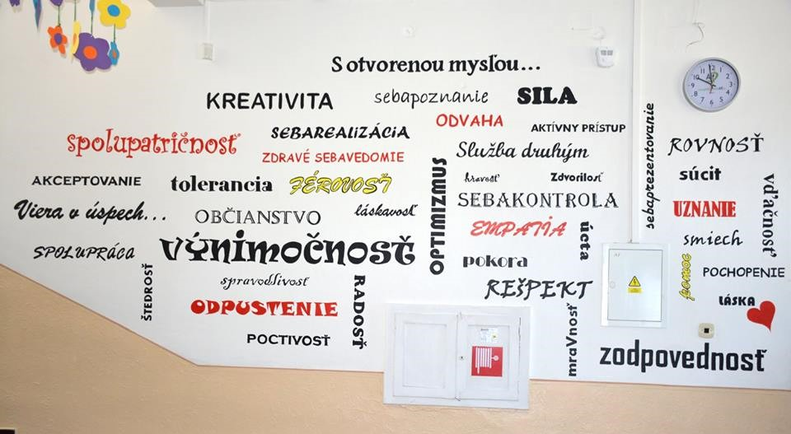
PODMIENKY
Vlastná trieda – pomôcky predmetu, IKT vybavenie
ETK, EŽK, dochádzka, (aj) elektronická komunikácia s rodičmi
Školský špeciálny pedagóg a asistenti - cesta k inklúzii
Odstránenie byrokracie

Slide 7
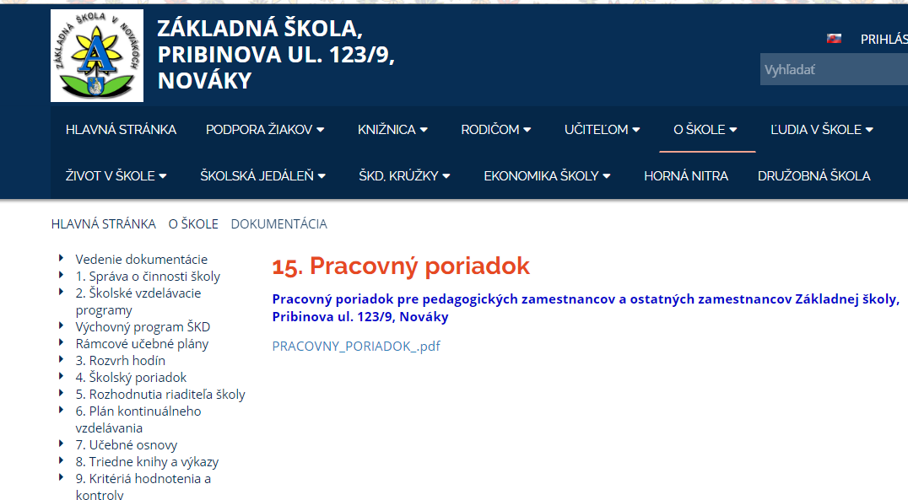
PRAVIDLÁ
Koncepcia ako spoločná dohoda
Smernice
Vnútroškolské pravidlá
dlhodobo platné
zverejnené
dodržiavané

Slide 8
POČÚVANIE
Zrušenie mesačných pracovných porád – „elektronické porady“
Skupinové stretnutia, zasadnutia MZ, PK, tímové stretnutia
Tímové riešenie pracovných problémov – vždy za účasti učiteľa, zápis zo stretnutí (s kópiou pre všetkých účastných)
Hospitácie, pozorovanie, rozhovory, rozbory, spätná väzba, hodnotenie
Anonymná spätná väzba na prácu riaditeľa

Slide 10
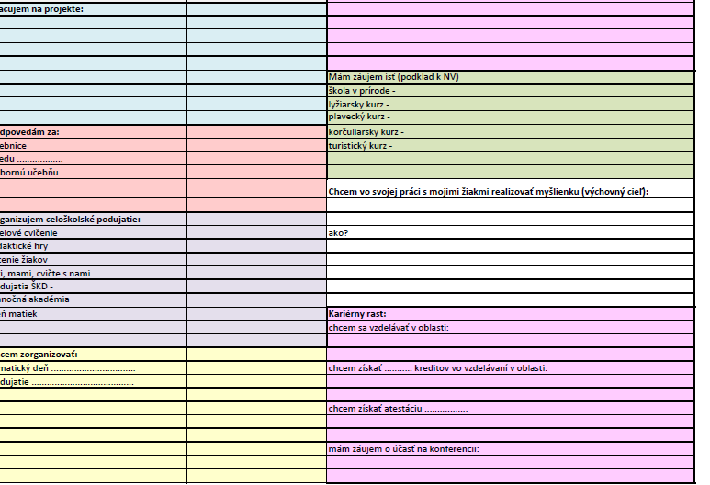

Slide 11
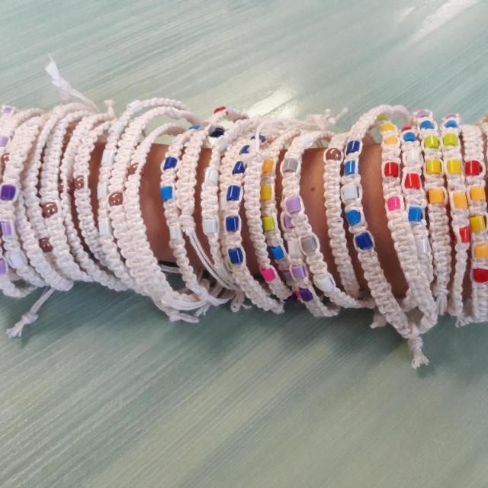
PODNETY
Zameranie školy – dve priority
Osobnostný rozvoj
stupeň – ročníkové témy
stupeň – dobrovoľníctvo
EDUMA - Vnímavá škola
Úsmev ako dar
Únia nevidiacich
Zväz zdravotne postihnutých
Materské centrum

Slide 12
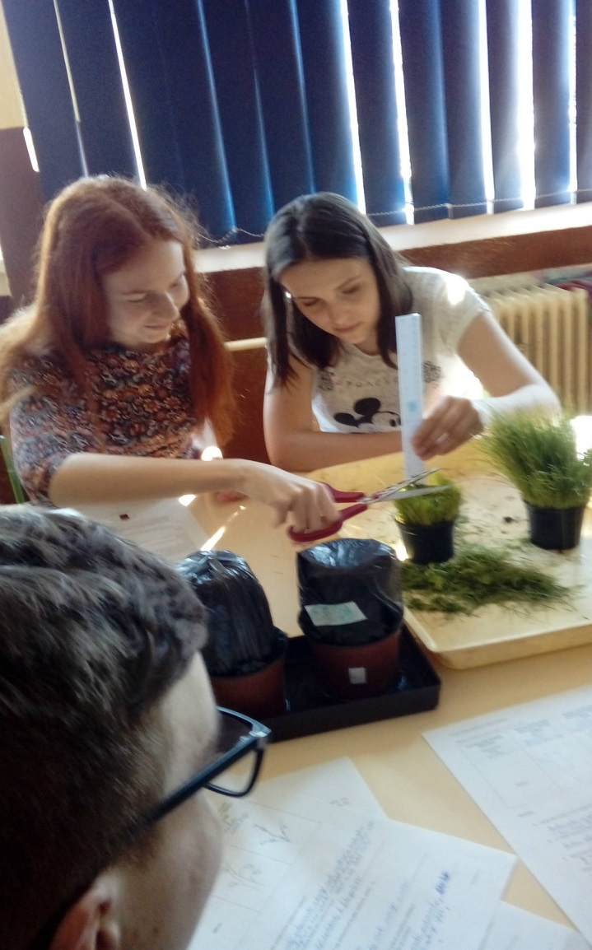
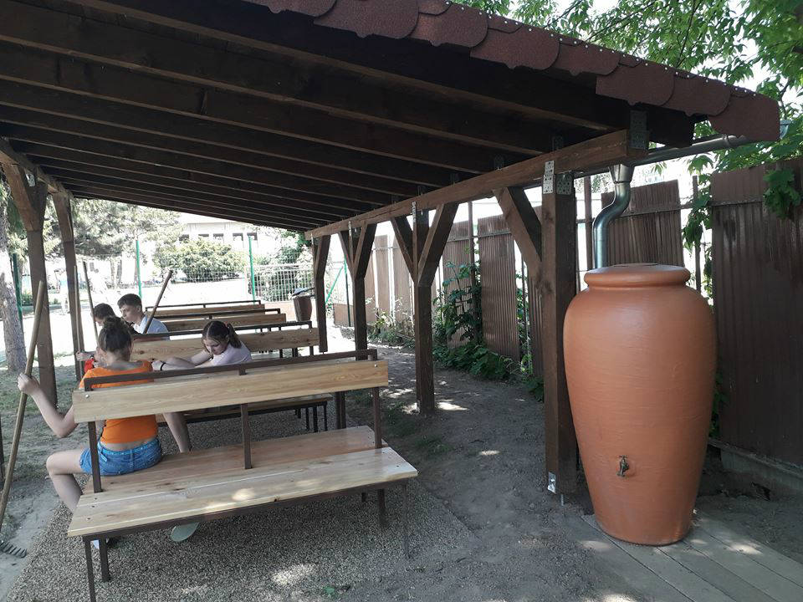
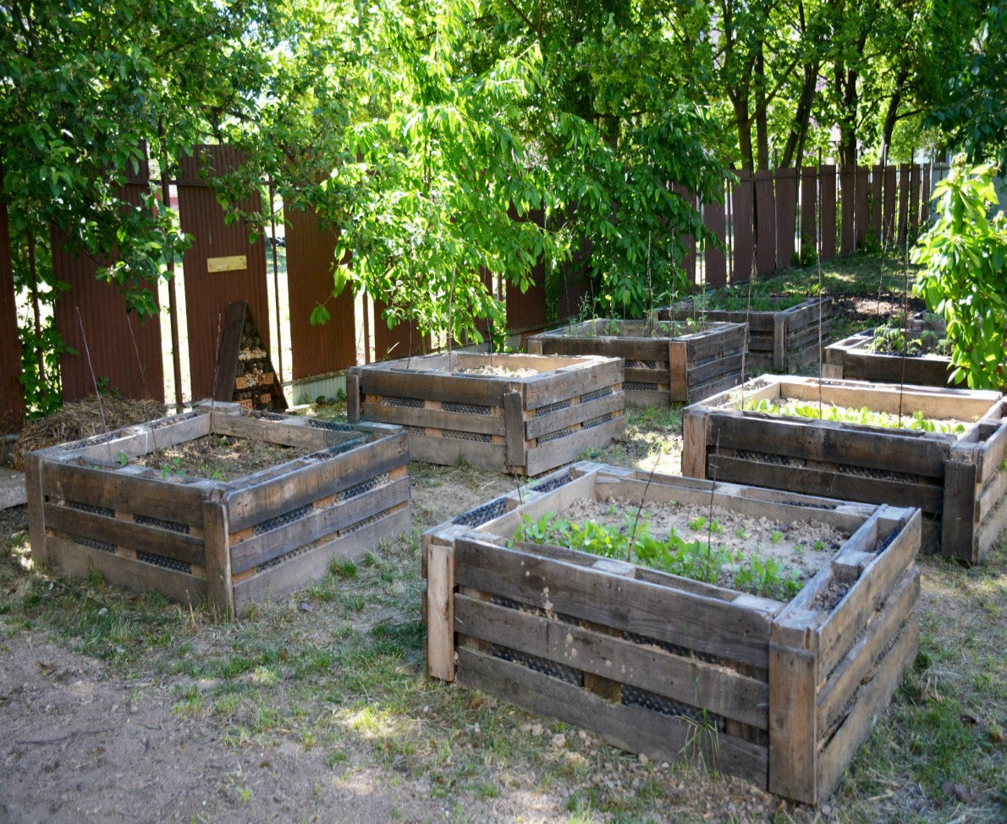
Ekológ
Indícia – ExpEdícia
Živica – Tajný život mesta
Nadácia Pontis – Naše mesto
Živica – EnviroExperti
Živica – Záhrada, ktorá učí
Modré školy – nórsky grant

Slide 13
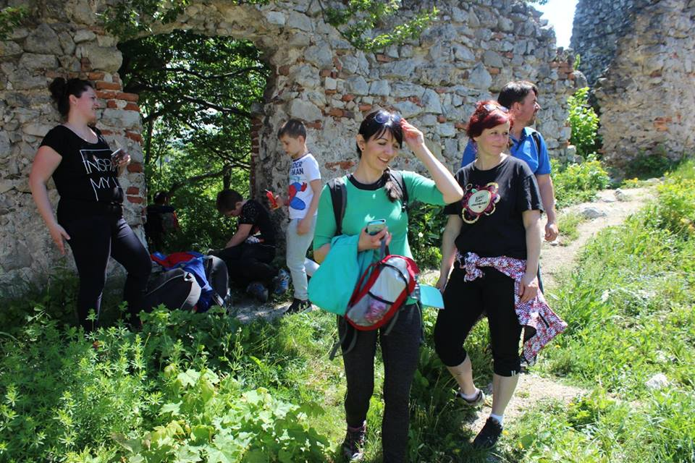
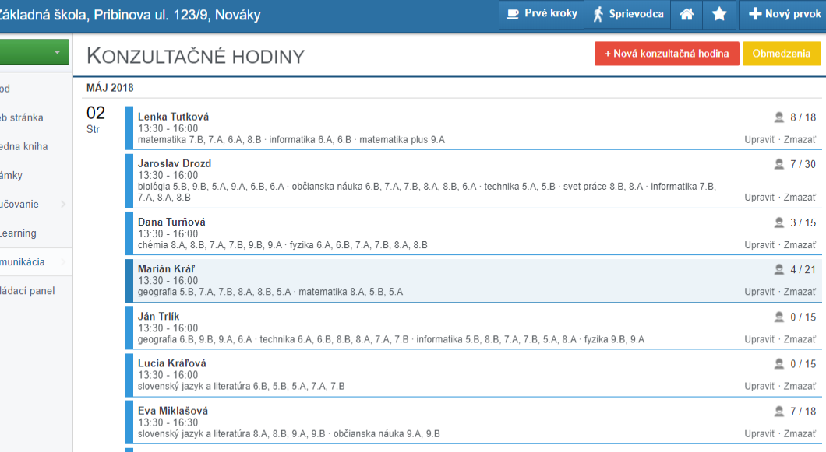
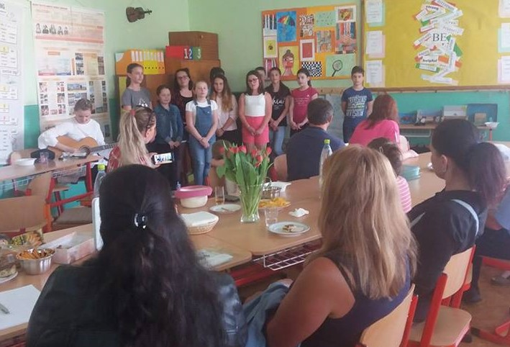
PRIESTOR (SLOBODA)
Kalendár aktivít
Používanie učebníc
Metódy, formy práce
Aktivity MZ, PK, koordinátorov
Zapájanie sa do projektov
Formy spolupráce s rodičmi

Slide 14
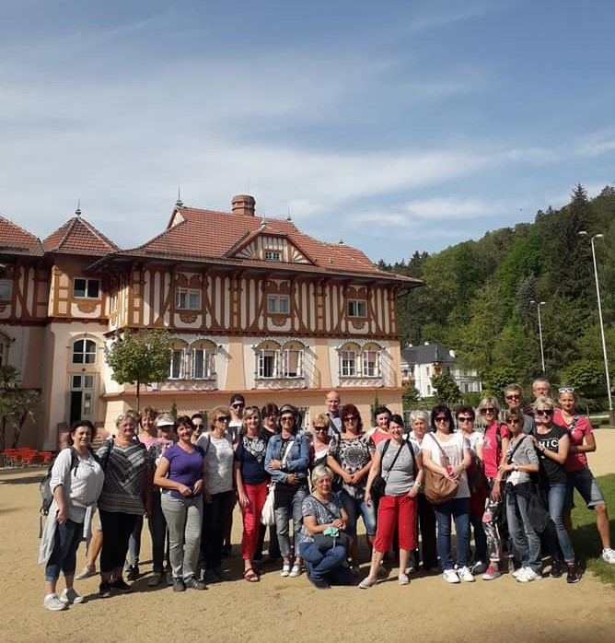
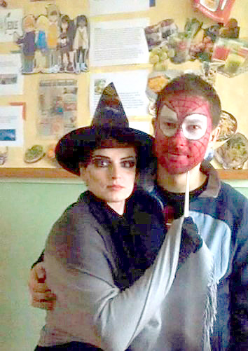
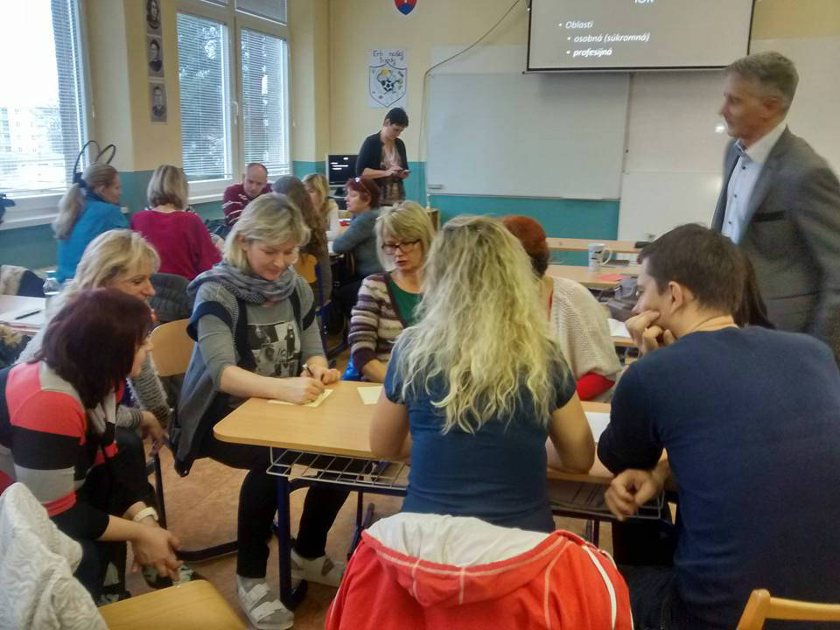
PRINCÍPY
Motivácia
Ľudskosť
Poďakovanie
Podnety
Povzbudenie
Vzdelávanie
Príklady dobrej praxe
Družobné školy
Spoločné výlety a aktivity
Rozviazanie pracovného pomeru

Slide 15
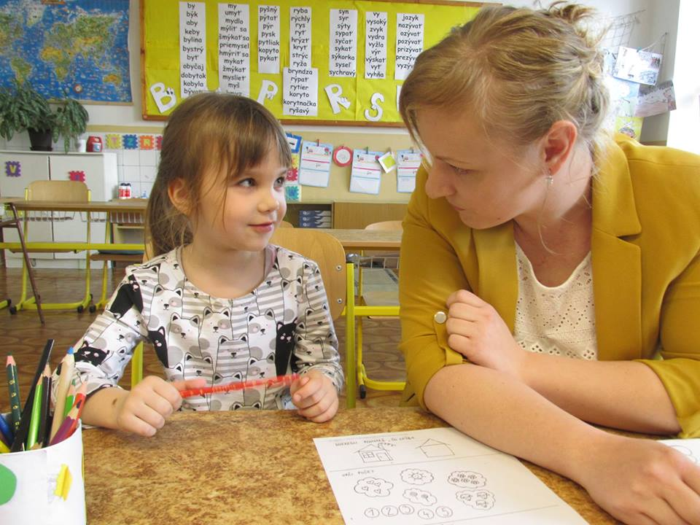
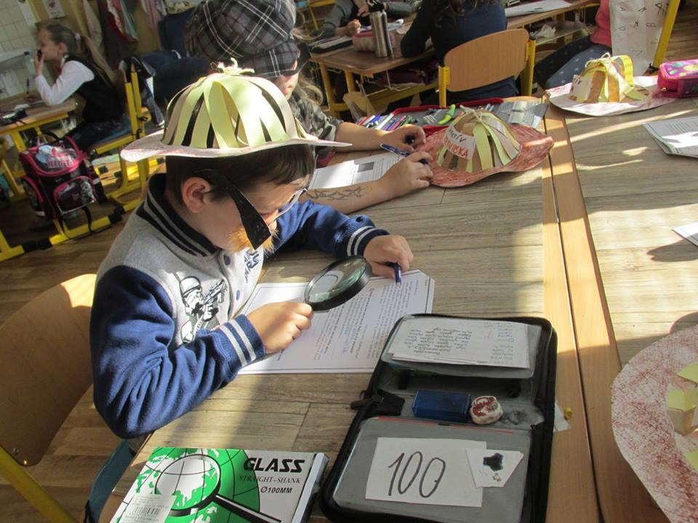
PODPORA
A
DÔVERA
PaedDr. Anna Chlupíková, riaditeľka
Základná škola,
Pribinova ul. 123/9, Nováky
zspribno.edupage.org
zsnovaky@gmail.com

